Slide 1


Fyzikální veličiny a jejich jednotky
(Fyz10)
Co je fyzikální veličina
Značení fyzikálních veličin
Hodnota fyzikální veličiny
Soustava základních veličin SI
Odvozené jednotky
Vedlejší jednotky
Násobky a díly jednotek
Skalární a vektorové veličiny
25.12. 2025
Prezentace obsahuje odkazy

Slide 2
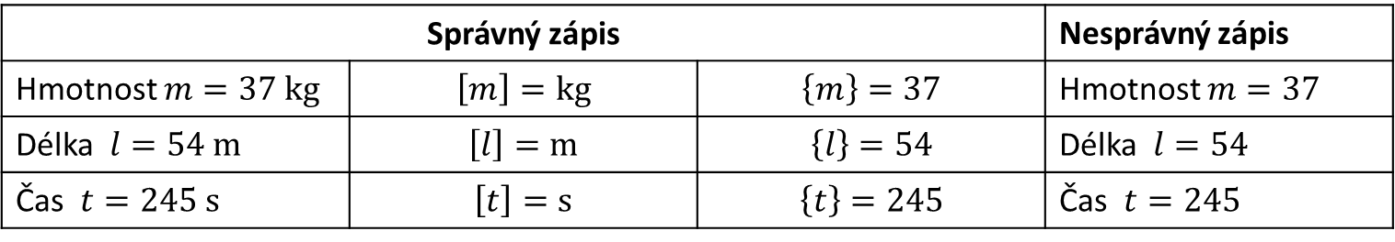
Fyzikální veličiny a jednotky
Fyzikální veličiny vyjadřují kvantitativně i kvalitativně vlastnosti hmotného objektu nebo soustavy hmotných objektů.
Příklad fyzikálních veličin:
u těles můžeme měřit jejich objem, hmotnost a teplotu,
u pohybujících se těles můžeme změřit jejich rychlost,
u elektricky nabitých těles můžeme měřit jejich elektrický náboj,
v případě vzájemného působení těles můžeme změřit sílu, kterou na sebe tělesa působí.
Hodnotu fyzikální veličiny $A$ vždy vyjadřujeme její číselnou hodnotou $\left\{A\right\}$ a měřící jednotkou $\left[A\right]$
$A=\left\{A\right\} \left[A\right]$
Fyzikální
veličina
Číselná
hodnota
Měřící
jednotka
Podle volby jednotky dostáváme různé číselné hodnoty fyzikálních veličin. Proto je vždy nutné uvést, při jaké jednotce byla číselná hodnota fyzikální veličiny získána.
Číselná hodnota $\left\{A\right\}$ označuje kvantitu (množství) a $\left[A\right]$ označuje fyzikální veličinu neboli kvalitu.
Správný zápis |  |  | Nesprávný zápis
Hmotnost $m=37 kg$ | $$\left[m\right]=kg$$ | $$\left\{m\right\}=37$$ | Hmotnost $m=37$
Délka $l=54 m$ | $$\left[l\right]=m$$ | $$\left\{l\right\}=54$$ | Délka $l=54$
Čas $t=245 s$ | $$\left[t\right]=s$$ | $$\left\{t\right\}=245$$ | Čas $t=245$
Příklad zápisu:

Slide 3
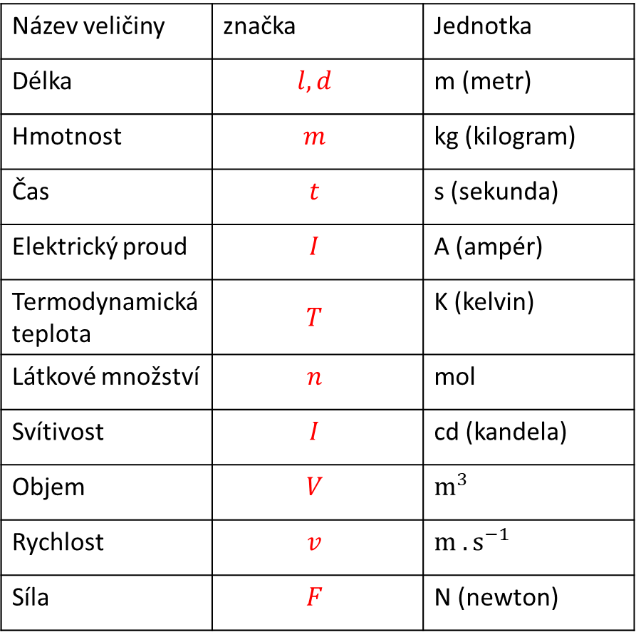
Pro označování fyzikálních veličin používáme smluvené značky
Příklad smluvených značek některých fyzikálních veličin a názvy jejich měrných jednotek
Název veličiny | značka | Jednotka
Délka | $$l, d$$ | m (metr)
Hmotnost | $$m$$ | kg (kilogram)
Čas | $$t$$ | s (sekunda)
Elektrický proud | $$I$$ | A (ampér)
Termodynamická teplota | $$T$$ | K (kelvin)
Látkové množství | $$n$$ | mol
Svítivost | $$I$$ | cd (kandela)
Objem | $$V$$ | $$m^{3}$$
Rychlost | $$v$$ | $${m . s}^{−1}$$
Síla | $$F$$ | N (newton)

Slide 4
Soustava fyzikálních veličin a jednotek
Fyzikální veličiny je možné měřit v libovolných jednotkách, ale volíme je však co nejúčelněji, aby výsledky měření nebylo závislé na pracovníkovi, místě měření ani době měření, a mohli tak být bezpečně srovnávány a kontrolovány.
Vezmeme-li v úvahu, že fyzikální veličiny jsou mezi sebou vázány podle fyzikálních zákonů, které vyjadřujeme fyzikálními rovnicemi mezi dvěma nebo více fyzikálními veličinami, máme možnost vhodnou volbou jednotek dosáhnout co nejjednoduššího vyjádření fyzikálních vztahů.
Uvážíme-li, že ve fyzice je více různých druhů veličin než vztahů mezi nimi, pak je účelné při výběru fyzikálních veličin postupovat takto:
Od počtu druhů fyzikálních veličin odečteme počet vztahů platných mezi nimi, čímž dostaneme počet veličin, které můžeme pokládat za nezávislé – základní.
Všechny ostatní fyzikální veličiny a jejich jednotky se pak určujínz veličin a jednotek základních. Tyto fyzikální veličiny nazýváme odvozené veličiny a jejich jednotky jsou odvozené jednotky.
Na základě mezinárodních dohod byla v roce 1960 přijata Mezinárodní soustava jednotek, označovaná SI
z francouzského názvu Le Systéme international d´ unités (čti systém enternasjonal dynyté)
Mezinárodní soustavu jednotek tvoří sedm základních jednotek, dále jednotky odvozené jednotky a jejich násobky a díly jednotek.

Slide 5
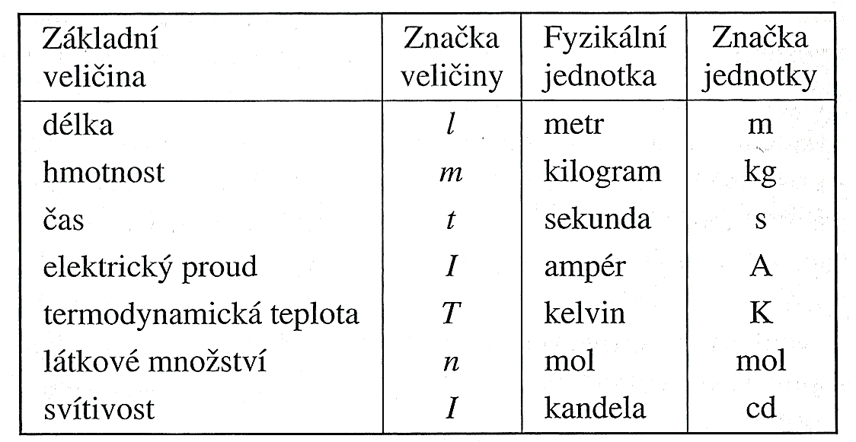
Základní fyzikální veličiny Mezinárodní soustavy jednotek a jejich měřící jednotky
Základní systém SI fyzikálních veličin a jejich jednotek tvoří tyto základní fyzikální jednotky:
sekunda (s), metr (m), kilogram (kg), ampér (A), kelvin (K), mol (mol), kandela (cd).
Odkaz na definice základních jednotek – klikni zde
Základní jednotky spolu s odvozenými jednotkami a jejich dekadickými násobky a díly tvoří systém zákonných jednotek používaných v České republice a jejich používání upravuje vyhláška Ministerstva průmyslu a obchodu č. 424/2009 Sb.

Slide 6
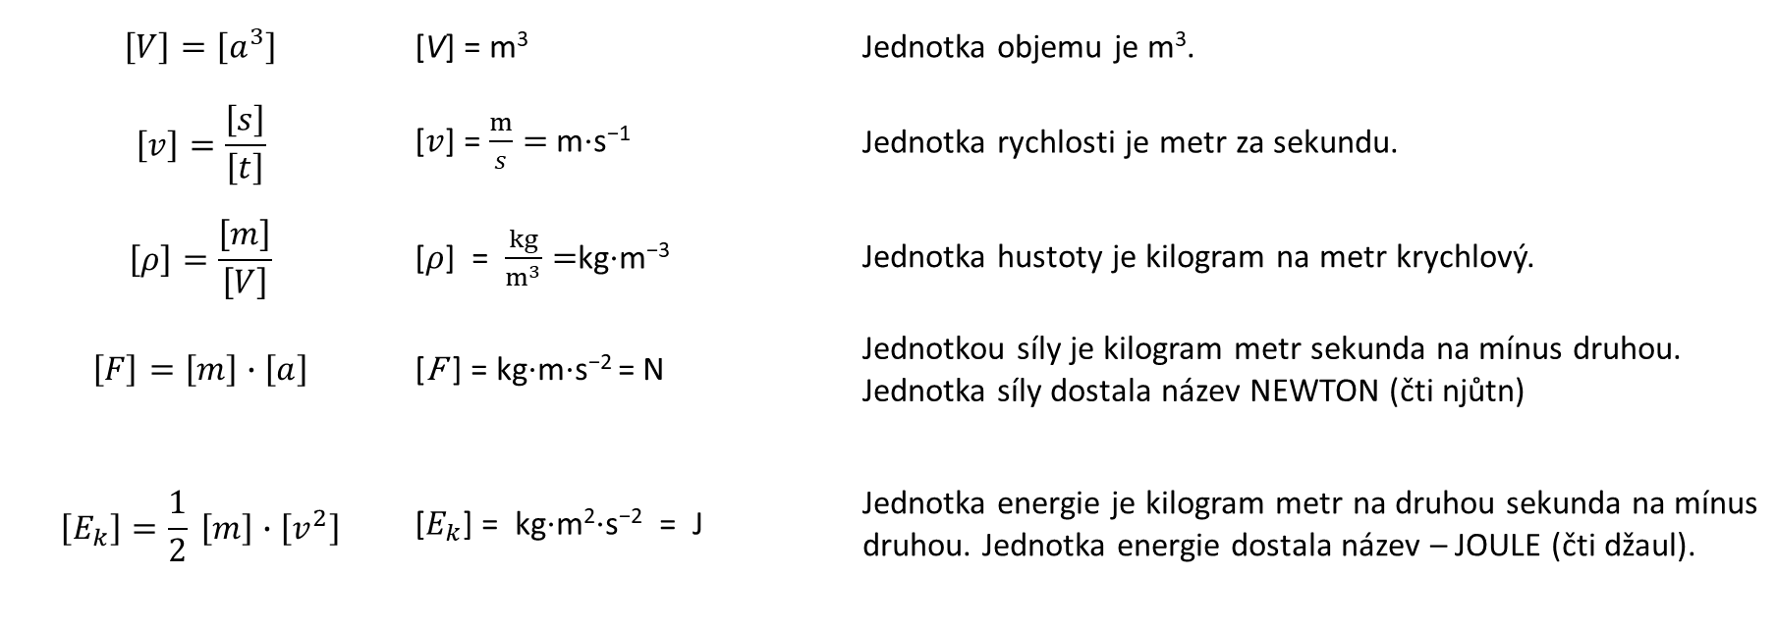
Odvozené jednotky
Odvozené jednotky se odvozují ze základních jednotek pomoci definičních vztahů (rovnic).
Příklady odvozených jednotek:
$$\left[V\right]=\left[a^{3}\right]$$ | [V] = m³ | Jednotka objemu je m³.
$$\left[v\right]=\frac{\left[s\right]}{\left[t\right]}$$ | [$v$] = $\frac{m}{s}=$ m⋅s⁻¹ | Jednotka rychlosti je metr za sekundu.
$$\left[ρ\right]=\frac{\left[m\right]}{\left[V\right]}$$ | [$ρ$] = $\frac{kg}{m^{3}}=$kg⋅m⁻³ | Jednotka hustoty je kilogram na metr krychlový.
$$\left[F\right]=\left[m\right]∙\left[a\right]$$ | [F ] = kg⋅m⋅s⁻² = N | Jednotkou síly je kilogram metr sekunda na mínus druhou. Jednotka síly dostala název NEWTON (čti njůtn)
$$\left[E_{k}\right]=\frac{1}{2} \left[m\right]∙\left[v^{2}\right]$$ | [$E_{k}$] = kg⋅m²⋅s⁻² = J | Jednotka energie je kilogram metr na druhou sekunda na mínus druhou. Jednotka energie dostala název – JOULE (čti džaul).
Matematický doplněk – záporný exponent

Slide 7
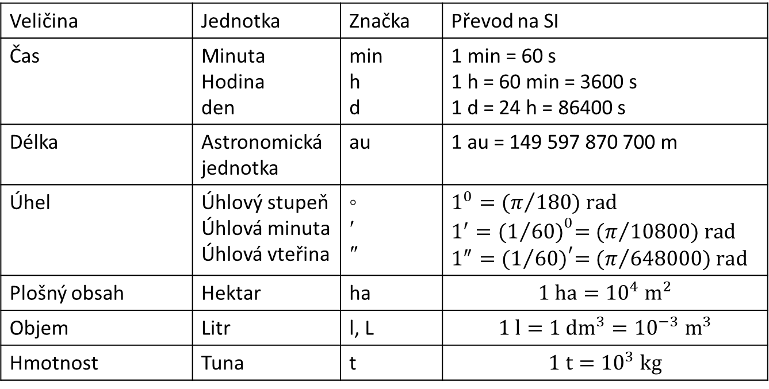
Vedlejší jednotky soustavy SI
Vedlejší jednotky, byly pro svou všeobecnou rozšířenost (či užitečnost) zařazeny do soustavy SI, přestože nebyly odvozeny ze základních jednotek.
Veličina | Jednotka | Značka | Převod na SI
Čas | Minuta Hodina den | min h d | 1 min = 60 s 1 h = 60 min = 3600 s 1 d = 24 h = 86400 s
Délka | Astronomická jednotka | au | 1 au = 149 597 870 700 m
Úhel | Úhlový stupeň Úhlová minuta Úhlová vteřina | ⸰ ′ ″ | $$1^{0}=(π/{180) rad}$$ $$1^{′}={(1/{60)}}^{0}=(π/{10800) rad}$$ $$1^{″}={(1/{60)}}^{′}=(π/{648000) rad}$$
Plošný obsah | Hektar | ha | $$1 ha={10}^{4} m^{2}$$
Objem | Litr | l, L | $$1 l=1 {dm}^{3}={10}^{−3} m^{3}$$
Hmotnost | Tuna | t | $$1 t={10}^{3} kg$$
Tabulka obsahuje pouze některé vedlejší jednotky.

Slide 8
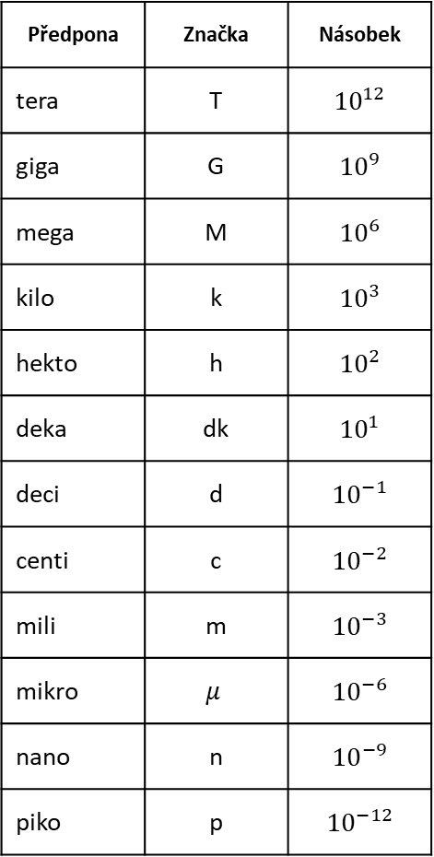
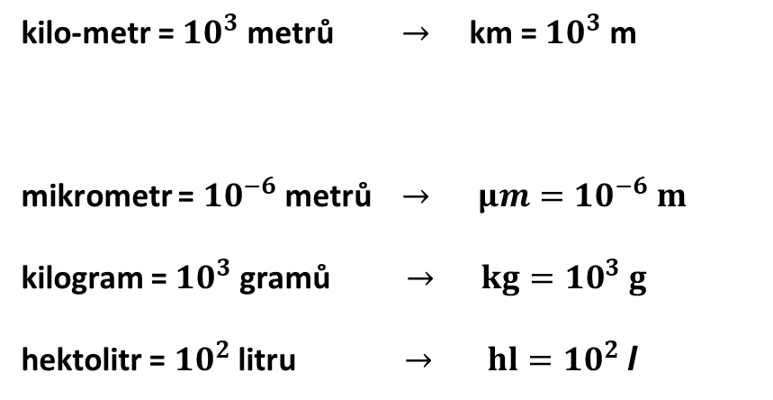
Násobky a díly jednotek fyzikálních veličin
Násobky a díly jednotek fyzikálních veličin se tvoří pomocí mocnin základu 10. Příslušné mocnině základu 10 je přiřazena předpona. Názvy násobků a dílů jsou vytvořeny pomoci normalizovaných předpon a příslušného názvu fyzikální veličiny:
Předpona | Značka | Násobek
tera | T | $${10}^{12}$$
giga | G | $${10}^{9}$$
mega | M | $${10}^{6}$$
kilo | k | $${10}^{3}$$
hekto | h | $${10}^{2}$$
deka | dk | $${10}^{1}$$
deci | d | $${10}^{−1}$$
centi | c | $${10}^{−2}$$
mili | m | $${10}^{−3}$$
mikro | $$μ$$ | $${10}^{−6}$$
nano | n | $${10}^{−9}$$
piko | p | $${10}^{−12}$$
Příklady:
Násobek
přiřazený
předponě
kilo-metr = ${10}^{3}$ metrů $→$ km = ${10}^{3}$ m
mikrometr = ${10}^{−6}$ metrů $→ μm={10}^{−6} m$
kilogram = ${10}^{3}$ gramů $→ kg={10}^{3} g$
hektolitr = ${10}^{2}$ litru $→ hl={10}^{2}$l
Předpona
Základní jednotka
Předpony a k nim přiřazené násobky – mocniny deseti, je nutné znát pro úspěšný převod mezi násobky jednotek veličin.

Slide 9
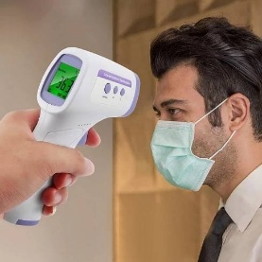
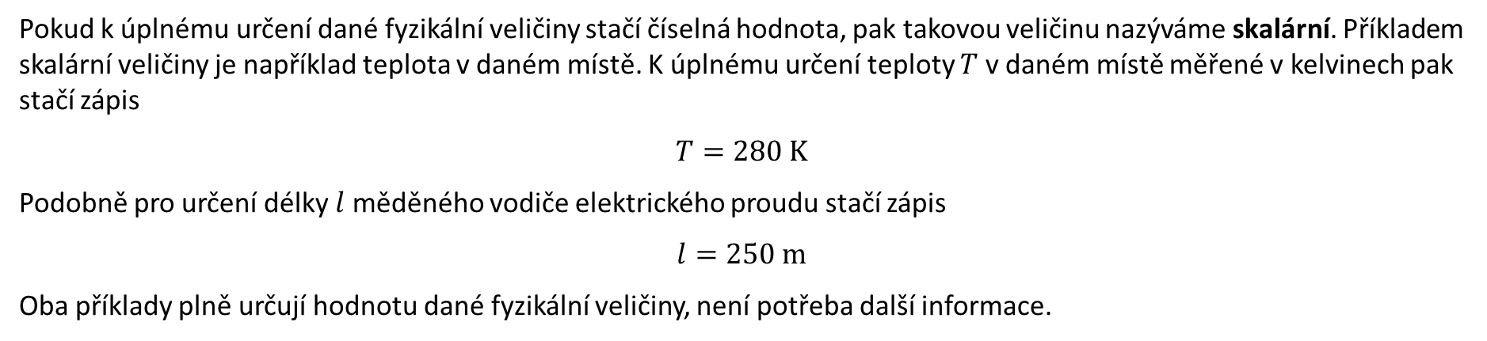
Fyzikální veličiny, se kterými se budeme setkávat ve fyzice na střední škole lze rozdělit do dvou skupin
Skalární fyzikální veličiny – skaláry
Vektorové fyzikální veličiny - vektory
Skalární veličiny
Pokud k úplnému určení dané fyzikální veličiny stačí číselná hodnota, pak takovou veličinu nazýváme skalární. Příkladem skalární veličiny je například teplota v daném místě. K úplnému určení teploty $T$ v daném místě měřené v kelvinech pak stačí zápis
$$T=280 K$$
Podobně pro určení délky $l$ měděného vodiče elektrického proudu stačí zápis
$$l=250 m$$
Oba příklady plně určují hodnotu dané fyzikální veličiny, není potřeba další informace.
Skalární fyzikální veličiny, stručně skaláry jsou veličiny, k jejichž úplnému určení je třeba znát číselnou hodnotu a měřící jednotku.
Příklad skalárních veličin je hmotnost, délka, objem, elektrický proud, teplota apod.
Tělesná teplota změřená pacientovi je skalární veličina

Slide 10

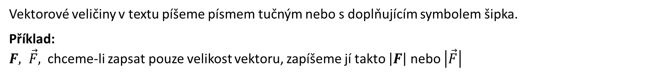
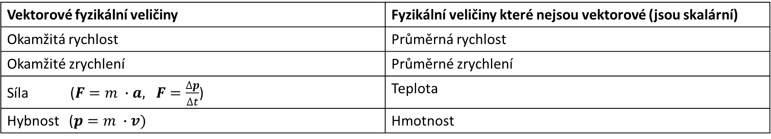

Vektorové veličiny
K úplnému popisu některých fyzikálních veličin nestačí pouze číselný údaj, který vyjadřuje násobek hodnoty příslušné jednotky. Například síla je fyzikální veličina, která k úplnému popisu potřebuje nejen číselnou hodnotu vyjadřující násobek jednotky síly (1 newton), ale je nutné udat i směr, kterým daná síla působí.
$$\left|F\right|=500 N$$
$$\left|F\right|=500 N$$
Z obrázku je zřejmé, že účinek síly o stejné velikosti, ale působící na vozík v jiném směru bude mít na pohyb vozíku jiný vliv.
Vektorové fyzikální veličiny | Fyzikální veličiny které nejsou vektorové (jsou skalární)
Okamžitá rychlost | Průměrná rychlost
Okamžité zrychlení | Průměrné zrychlení
Síla ($F=m ∙a, F=\frac{∆p}{∆t}$) | Teplota
Hybnost ($p=m ∙v)$ | Hmotnost
Vektorové veličiny v textu píšeme písmem tučným nebo s doplňujícím symbolem šipka.
Příklad:
$F, \vec{F},$ chceme-li zapsat pouze velikost vektoru, zapíšeme jí takto $\left|F\right|$ nebo $\left|\vec{F}\right|$

Slide 11
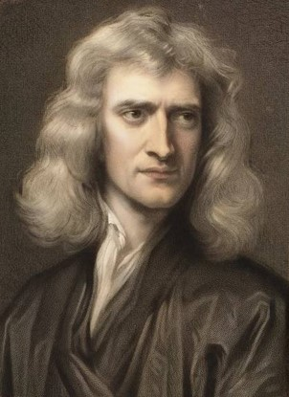
Isaac Newton
* 25. prosince 1642 podle juliánského kalendáře nebo 4. ledna 1643 podle gregoriánského kalendáře,
+20. března 1727 podle juliánského kalendáře nebo 31. března 1727 podle gregoriánského kalendáře v Londýně.
Byl anglický fyzik, matematik působící v Cambridge na stolici Lukasiánského profesora, astronom, alchymista a teolog, jenž bývá často považován za jednu z nejvlivnějších osobností v dějinách lidstva.
Lukasiánský profesor (Lucasian Chair of ………) je označení pro nositele profesorského titulu na Univerzitě v Cambridgi. Funkce vznikla v roce 1663 přičiněním Henryho Lucase, který v letech 1639–1640 za univerzitu zasedal v Dolní sněmovně. 18. ledna 1664 ji oficiálně ustanovil anglický král Karel II. Stuart. Tento post je považovaný za jednu z nejprestižnějších akademických funkcí na světě. Mezi jeho dřívější nositele patřili Isaac Newton, Joseph Larmor, Charles Babbage, George Stokes, Paul Dirac a Stephen Hawking.
Konec

Slide 12
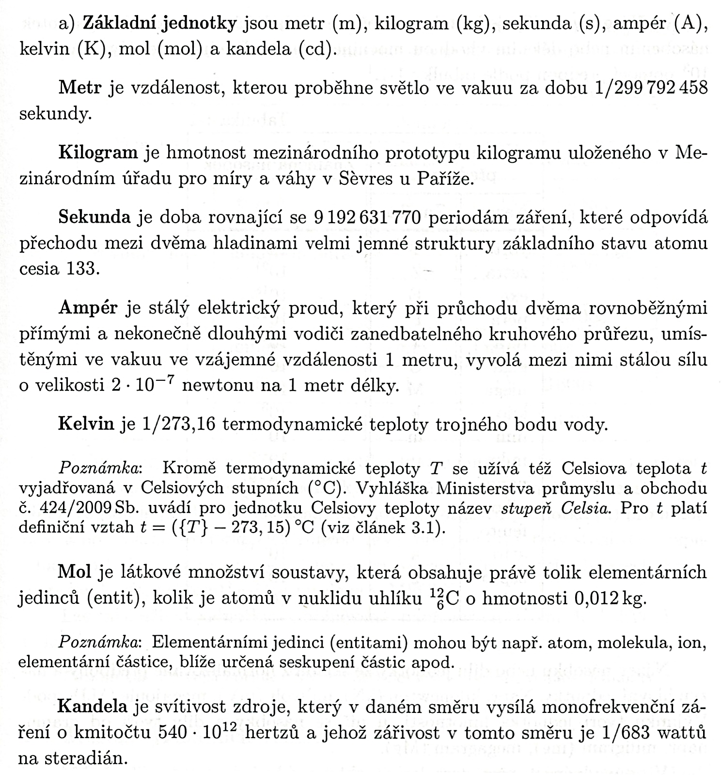
10^{n} | Předpona | Značka | Název | Původ
10¹⁵ | peta | P | biliarda | řec. πέντε – „pět“
10¹² | tera | T | bilion | řec. τέρας – „netvor“
10⁹ | giga | G | miliarda | řec. γίγας – „obrovský“
10⁶ | mega | M | milion | řec. μέγας – „velký“
10³ | kilo | k | tisíc | řec. χίλιοι – „tisíc“
10² | hekto | h | sto | řec. έκατόν – „sto“
10¹ | deka | da | deset | řec. δέκα – „deset“
10⁰ | - | - | jedna
10⁻¹ | deci | d | desetina | lat. decimus – „desátý“
10⁻² | centi | c | setina | lat. centum – „sto“
10⁻³ | mili | m | tisícina | lat. mille – „tisíc“
10⁻⁶ | mikro | µ | miliontina | řec. μικρός – „malý“
10⁻⁹ | nano | n | miliardtina | řec. νανος – „trpaslík“
10⁻¹² | piko | p | biliontina | it. – „malý“
10⁻¹⁵ | femto | f | biliardtina | dán. femten – „patnáct“
10⁻¹⁸ | atto | a | triliontina | dán. atten – „osmnáct“

Slide 13
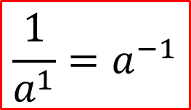

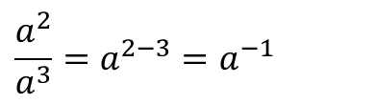

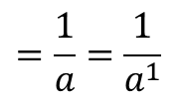

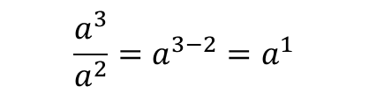
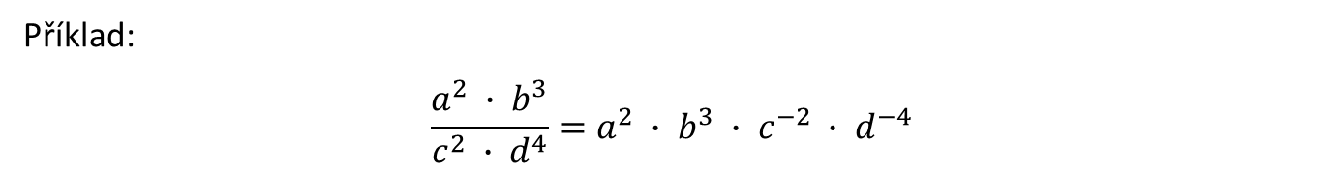
Matematický doplněk
Mocniny se záporným mocnitelem:
Krácení zlomku:
$$\frac{a ∙a ∙a}{a ∙a}$$
$$=\frac{a}{1}=a^{1}$$
$$\frac{a^{3}}{a^{2}}=a^{3−2}=a^{1}$$
$$\frac{a ∙a}{a ∙a ∙a}$$
$$=\frac{1}{a}=\frac{1}{a^{1}}$$
$$\frac{a^{2}}{a^{3}}=a^{2−3}=a^{−1}$$
$$\frac{1}{a^{1}}=a^{−1}$$
Příklad:
$$\frac{a^{2} ∙ b^{3}}{c^{2} ∙ d^{4}}=a^{2} ∙ b^{3} ∙ c^{−2} ∙ d^{−4}$$

Slide 14
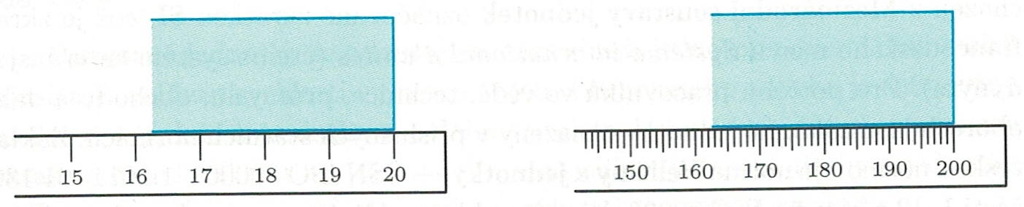
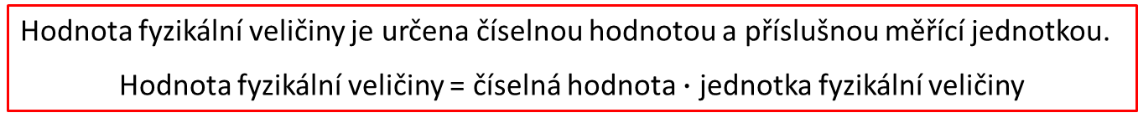
Měření fyzikálních veličin
Měřit fyzikální veličinu znamená určit její hodnotu porovnáním se stanovenou měřící jednotkou.
Například fyzikální veličinu délka může být porovnávána s jednotkou nazvanou metr, centimetr, milimetr.
Číselná hodnota fyzikální veličiny závisí na volbě jednotky. Při volbě jednotky centimetr má daný předmět délku přibližně 3,7 centimetrů a při volbě jednotky milimetr má předmět délku 37 milimetrů.
Měřící jednotka neboli jednotka fyzikální veličiny, krátce jednotka, představuje pevnou a stálou hodnotu veličiny, s níž porovnáváme veličiny téhož druhu.
Výsledkem porovnání měřené fyzikální veličiny se zvolenou měřící jednotkou je číselný údaj, zvaný číselná hodnota.
Číselná hodnota veličiny udává, kolikrát je hodnota měřené veličiny větší nebo menší než zvolená měřící jednotka.
Hodnota fyzikální veličiny je určena číselnou hodnotou a příslušnou měřící jednotkou.
Hodnota fyzikální veličiny = číselná hodnota $∙$ jednotka fyzikální veličiny
Příklad:
$m=21 kg$ $V=10 m^{3}$ $v=20 m∙s^{−1}$
Kurzíva
Přímé písmo
Kurzíva
Přímé písmo
Kurzíva
Přímé písmo

